Slide 1
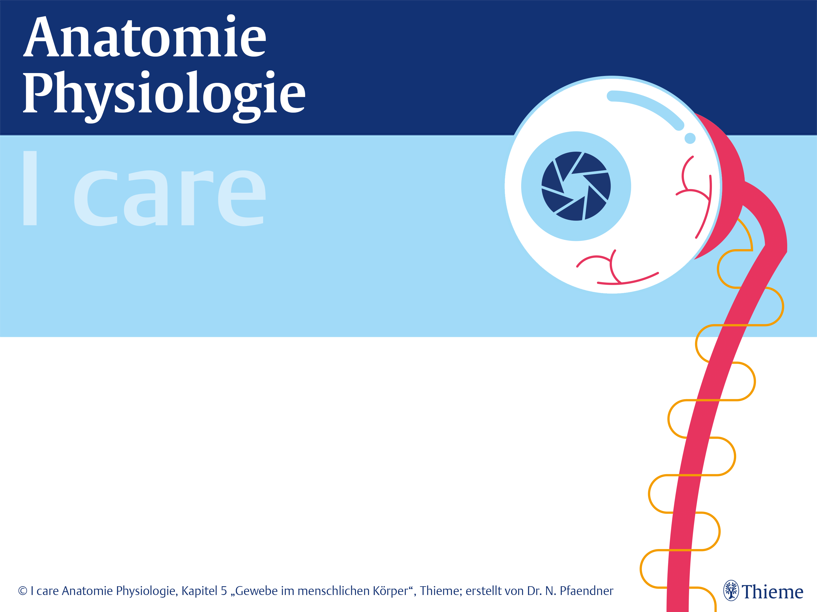
Gewebe im
menschlichen Körper

Slide 2
Im Überblick
Prinzipieller Aufbau eines Gewebes
Epithelgewebe
Binde-, Stütz- und Fettgewebe
Muskelgewebe
Nervengewebe

Slide 3
Prinzipieller Aufbau
eines Gewebes

Slide 4
1.1 Definitionen

Slide 5
1.1 Definitionen
Gewebe: ortsfeste Zellen im Körper, in Zellverbänden angeordnet, zusammen mit der Interzellularsubstanz (Extrazellulärmatrix, Gewebebestandteile zwischen den Zellen)
Verschiedene Gewebe zeigen unterschiedlichen Aufbau, Funktion und Regenerationsfähigkeit
Interstitium: Raum zwischen den Zellen, mit Interzellularsubstanz

Slide 6
1.1 Definitionen
Histologie (Gewebelehre): beschäftigt sich mit der Funktion und dem Aufbau von Geweben und dessen Zellen
Organaufbau:
  Parenchym: organspezifisches Gewebe,
  z. B. Drüsengewebe
  Stroma: Stützgewebe zur Formgebung
  (mit Blutgefäßen und Nerven)

Slide 7
1.2 Veränderungen
von Gewebe

Slide 8
1.2 Veränderungen von Gewebe
Entstehen durch Beanspruchung, äußere Einflüsse oder Stoffwechselprozesse
Hypertrophie: durch Vergrößerung der einzelnen Zellen Vergrößerung des Organs bzw. Gewebes, Anzahl der Zellen ändert sich nicht (Beispiel Aufbau der Muskulatur durch regelmäßiges Training), reversibel
Hyperplasie: Zellzahl nimmt zu, Zellgröße bleibt gleich (Bsp. hormonelle Einflüsse), reversibel, ggf. auch gemeinsam mit einer Hypertrophie

Slide 9
1.2 Veränderungen von Gewebe
Neoplasie: Gewebeneubildung durch einen Anstieg der Zellzahl, nicht reversibel, meist für bösartige Tumoren verwendet
Atrophie: Gewebeschwund durch Verminderung der Zellzahl, Verkleinerung der Zellen oder beides
Metaplasie: Gewebeart wandelt sich aufgrund einer dauerhaften mechanischen, chemischen, thermischen oder entzündlichen Reizung in eine andere Gewebeart um (Bsp. durch starkes Rauchen Umwandlung des Flimmerepithel im Atemtrakt in Plattenepithel)

Slide 10
1.3 Grundgewebearten

Slide 11
1.3 Grundgewebearten
Epithelgewebe
Binde-, Stütz- und Fettgewebe
Muskelgewebe und
Nervengewebe

Slide 12
2. Epithelgewebe

Slide 13
2.1 Merkmale
von Epithelgewebe

Slide 14
2.1 Merkmale von Epithelgewebe
bildet Grenzen zwischen Geweben, bedeckt Organe oder bildet das Organparenchym (Bsp. Leber) in Form von Oberflächenepithel, Drüsenepithel oder Sinnesepithel
wenig Interzellularsubstanz, enge Zell-Zell-Verbindungen
keine eigene Blutversorgung (Ernährung über Diffusion, Ausnahme Innenohr)
besitzen eine Basalmembran (aus Proteinen)
gute Regenerationsfähigkeit

Slide 15
2.2 Oberflächenepithelien

Slide 16
2.2 Oberflächenepithelien
Einteilung der Oberflächenepithelien nach Form ihrer Zellen und Anzahl ihrer Zellschichten
Notes:
Klinik: bei krankhafter Vergrößerung des linken Vorhofs Spreizung der Hauptbronchien, im Röntgenbild vergrößerter Winkel
Durch direkten Kontakt zur Speiseröhre Schluckecho als Untersuchungstechnik möglich

Slide 17
2.3 Beispiele für die
Lokalisation verschiedener
Oberflächenepithelien

Slide 18
2.3 Beispiele für die Lokalisation
verschiedener Oberflächenepithelien

Slide 19
2.4 Oberflächendifferenzierung
von Oberflächen-/
Deckepithelien

Slide 20
2.4 Oberflächendifferenzierung von
Oberflächen-/Deckepithelien
Mikrovilli: (stäbchenartige Plasmafortsätze bis zu 2µm) bilden den Bürstensaum; Aufgabe: Vergrößerung der Oberfläche; Vorkommen: Darm und Nierentubuli
Stereozilien: längere Mikrovilli (bis zu ca. 10 μm), Vorkommen weiche Stereozilien auf den Epithelzellen des Nebenhodengangs, steife Stereozilien auf den Sinneszellen im Innenohr (Sinnesepithel)
Kinozilien: etwa 5 μm lange Zellfortsätze, Bewegung aus eigenem Antrieb möglich; Vorkommen: Flimmerhärchen des Flimmerepithels im Atemtrakt, Epithelien im Eileiter

Slide 21
2.5 Drüsen- und Sinnesepithel

Slide 22
2.5 Drüsen- und Sinnesepithel
Drüsenepithel
  exokrine Drüsen (z.B. Schweiß-, Duft-, Talgdrüsen: Sekretion auf die Oberfläche bzw. in Ausführungsgang der Drüse)
  endokrine Drüsen (Hormondrüsen: Sekretion ins Bindegewebe bzw. in Blutbahn)
Sinnesepithel
  z.B. Mechano-, Thermo-, Photorezeptoren

Slide 23
2.6 Einteilung der
exokrinen Drüsen

Slide 24
2.6 Einteilung der exokrinen Drüsen
Erfolgt durch:
Anzahl der Ausführungsgänge
Form der Endstücke
Sekretionsart
Art des Sekrets
Notes:
ab ~500 g (kritisches Herzgewicht) erhöhtes Risiko einer Mangelversorgung mit Sauerstoff (Herzkranzgefäße wachsen nicht in gleichem Maße mit)

Slide 25
2.6 Einteilung der exokrinen Drüsen
Anzahl der Ausführungsgänge und Form der Endstücke
Notes:
ab ~500 g (kritisches Herzgewicht) erhöhtes Risiko einer Mangelversorgung mit Sauerstoff (Herzkranzgefäße wachsen nicht in gleichem Maße mit)

Slide 26
2.7 Art des Sekretes

Slide 27
2.7 Art des Sekretes
Serös: wasserhaltig, dünnflüssig, proteinreich
Mukös: muzinreich, zähflüssig
Seromukös: gemischt serös-muköses Sekret
Notes:
ab ~500 g (kritisches Herzgewicht) erhöhtes Risiko einer Mangelversorgung mit Sauerstoff (Herzkranzgefäße wachsen nicht in gleichem Maße mit)

Slide 28
3. Binde-, Stütz- und
Fettgewebe

Slide 29
3. Binde-, Stütz- und Fettgewebe
Aufgabe: Formgebung und Erhaltung von Organen (Körper)
Notes:
ab ~500 g (kritisches Herzgewicht) erhöhtes Risiko einer Mangelversorgung mit Sauerstoff (Herzkranzgefäße wachsen nicht in gleichem Maße mit)

Slide 30
3.1 Bindegewebe

Slide 31
3.1 Bindegewebe
Bindegewebe besteht aus wenigen Zellen und reichlich Interzellularsubstanz
Binde- und Stützgewebe
Zellen
Interzellularsubstanz
Fixe Zellen
Fibroblasten/zyten
Retikulumzellen
Chondroblasten/zyten
Osteoblasten/zyten
Freie Zellen
Monozyten
Makrophagen
Funktion:
Abwehrzellen
Grundsubstanz
homogene Masse
Funktionen: mechanische,
Reservoir (kann
Wasser und
Substanzen binden),
Stoffaustausch
Fasern
kollagene F.
elastische F.
retikuläre F.
Notes:
Merkhilfe: Rechts = Trikuspidalklappe
Klinik:
Verschlussunfähigkeit der Klappe (Insuffizienz) → Volumenbelastung
Öffnungsunfähigkeit der Klappe (Stenose) → Druckbelastung

Slide 32
3.1 Bindegewebe
Lockeres (interstitielles) Bindegewebe
  Aufgabe und Vorkommen: Stützgerüst zwischen Organen und in Hohlräumen; Wasserspeicher; Verschiebeschicht; Gefäße, Nerven sind eingelagert; beherbergt Abwehrzellen.
Straffes Bindegewebe
  Fasern: kollagen
  Aufgabe: Haltefunktion, Zugfestigkeit
  Vorkommen: Sehnen, Kapseln
Retikuläres Bindegewebe
  Fasern: retikulär; Zellen: Retikulozyten
  Aufgabe: Abwehr (viele „freie“ Zellen)
  Vorkommen: Lymphknoten, Milz, Knochenmark
Notes:
Merkhilfe: Rechts = Trikuspidalklappe
Klinik:
Verschlussunfähigkeit der Klappe (Insuffizienz) → Volumenbelastung
Öffnungsunfähigkeit der Klappe (Stenose) → Druckbelastung

Slide 33
3.1.1 Lockeres Bindegewebe
Notes:
Merkhilfe: Rechts = Trikuspidalklappe
Klinik:
Verschlussunfähigkeit der Klappe (Insuffizienz) → Volumenbelastung
Öffnungsunfähigkeit der Klappe (Stenose) → Druckbelastung

Slide 34
3.1.2 Straffes parallelfaseriges Bindegewebe
Notes:
Merkhilfe: Rechts = Trikuspidalklappe
Klinik:
Verschlussunfähigkeit der Klappe (Insuffizienz) → Volumenbelastung
Öffnungsunfähigkeit der Klappe (Stenose) → Druckbelastung

Slide 35
3.2 Stützgewebe

Slide 36
3.2.1 Knorpelgewebe
Merkmale:
Sehr druckfest, widersteht mechanischen Belastungen
Wenig Zellen (Chondrozyten), viel Grundsubstanz
keine eigene Blutversorgung (Ernährung über Diffusion); Regenerationsfähigkeit deshalb gering

Slide 37
3.2.1 Knorpelgewebe
a) Hyaliner Knorpel
wenig Fasern
Vorkommen: Gelenkflächen, Rippenknorpel, Luftröhre
b) Elastischer Knorpel
elastische Fasern
Vorkommen: Kehldeckel (Epiglottis), Ohrmuschel
c) Faserknorpel
kollagene Fasern
Vorkommen: Bandscheiben, Meniskus

Slide 38
3.2.2 Knochengewebe
Funktion:
  Körpergerüst, verleiht dem Körper Stabilität
  Mineralspeicher (z.B. Kalzium)
  Ort der Blutbildung (Hämatopoese) in der Knochenmarkhöhle
  Skelettsystem + Muskulatur = Bewegungsapparat
Knochentypen:
  Röhrenknochen (z.B. Humerus, Femur)
  Flache (platte) Knochen (z.B. Schulterblatt, Brustbein)
  Kurze Knochen (z.B. Handwurzelknochen)

Slide 39
3.2.2.1 Aufbau des Lamellenknochens
Besteht aus „Lamellen“ (Plättchen), die sich z.T. röhrenförmig um einen Kanal (Havers-Kanal) gruppieren
In den Havers-Kanälen verlaufen kleine Blutgefäße zur Ernährung des Knochens (außerdem Versorgung vom Periost aus)
Binde- und Stützgewebe
Zellen
Interzellularsubstanz
= Knochenmatrix
Fixe Zellen
Osteoblasten: bilden Knochen
Osteozyten: teilen sich nicht mehr, entstehen aus Osteoblasten
Osteoklasten: bauen Knochen ab oder um (z.B. bei Wachstum oder Heilung)
Grundsubstanz
enthält große Mengen
an Mineralien, die zur
„Verkalkung“ der Grund-
substanz führen
Fasern
kollagene Fasern,
bilden die
Lamellen

Slide 40
3.2.2.1 Aufbau des Lamellenknochens

Slide 41
3.3 Fettgewebe

Slide 42
3.3 Fettgewebe
Eine Fettzelle kann große Mengen an Fett einlagern
Retikuläre Fasern fassen Fettzellen zu Fettläppchen zusammen
Weißes Fettgewebe (ein großer Fetttropfen)
  Baufett
    Aufgabe: Auspolsterung, Wärmeschutz
    Vorkommen: z.B. Fußsohle, Augenhöhle, Nierenlager
  Speicherfett
    Aufgabe: Energiespeicher, Hormonproduktion (genaue Wirkungen noch unklar)
    Vorkommen: subkutan, viszeral
Braunes Fettgewebe (viele kleine Fetttropfen)
  Aufgabe: Wärmeproduktion bei Säuglingen
  Vorkommen: z.B. im Nacken

Slide 43
4. Muskelgewebe

Slide 44
4.1 Einteilung des
Muskelgewebes

Slide 45
4.1 Einteilung des Muskelgewebes
Quergestreifte M.
Funktion:
willkürliche Bewegung
(Steuerung über
ZNS/somatisches NS)
schnelle Kontraktion
hohe Kraftentwicklung,
hoher Energieverbrauch
erzeugen Großteil der
Körperwärme
Aufbau:
lange Muskelfasern =
Muskelzellen
(bis 15 cm lang)
Querstreifung
viele randständige Zellkerne
Vorkommen:
Bewegungsapparat
Glatte Muskulatur
Funktion:
unwillkürliche Bewegung
(Steuerung über
vegetatives NS)
langsame Kontraktion
(peristaltische
Bewegungen)
geringe Kraftentwicklung,
geringer
Energieverbrauch
Aufbau:
spindelförmige Zellen
1 mittelständiger Zellkern
Vorkommen:
Magen-Darmtrakt,
Gefäße, ...
Herzmuskulatur
Funktion:
unwillkürliche Bewegung
(Steuerung über
vegetatives NS)
Erregungsbildung und
-leitung durch speziell
differenzierte Herzmuskelzellen
lange Refraktärzeit
Aufbau:
Querstreifung
Zellen verzweigt, End- zu End-Verbindungen
(Glanzstreifen)
1 (-3) zentraler Zellkern
Notes:
Klinik: Perikarderguss, Herzbeuteltamponade

Slide 46
4.2 Aufbau der
Skelettmuskulatur

Slide 47
4.2 Aufbau der Skelettmuskulatur
Muskel
viele Muskelfaserbündel ergeben einen Muskel
Muskelfaserbündel
Muskelfasern werden durch Bindegewebssepten zu Muskelfaserbündeln zusammengefasst
Muskelfaser=Muskelzelle
(riesige Zelle mit vielen Kernen)
Muskelfaser beinhaltet fadenförmige Myofibrillen
Myofibrillen
Myofibrillen enthalten aneinandergereihte Sarkomere, die funktionellen Einheiten
Sarkomere
(bestehend aus Aktin- und Myosinfilamenten)

Slide 48
4.2 Aufbau der Skelettmuskulatur

Slide 49
5. Nervengewebe

Slide 50
5. Nervengewebe
Einteilung:
Zentrales Nervensystem/Peripheres Nervensystem
Somatisches (willkürliches)/Vegetatives (unwillkürliches) Nervensystem
Afferente Nervenfaser / efferente Nervenfaser
Notes:
ab ~500 g (kritisches Herzgewicht) erhöhtes Risiko einer Mangelversorgung mit Sauerstoff (Herzkranzgefäße wachsen nicht in gleichem Maße mit)

Slide 51
5.1 Aufbau eines Nervs

Slide 52
5.1 Aufbau eines Nervs
Strukturelemente des Nervengewebes:
  Neuron (Nervenzelle)
  Gliazellen
Mehrere Nervenfasern bilden einen Nerven, dieser enthält gemischte Fasern und kann sich aufteilen
Notes:
Funktionelle Endarterien haben zwar Kollateralen, diese reichen aber im Falle eines Verschlusses nicht aus
Klinik: Herzinfarkt und KHK

Slide 53
5.2 Neuron

Slide 54
5.2 Neuron
Reife Neurone sind nicht mehr teilungsfähig
Neurone haben einen Zellkörper und Zellfortsätze:
  Informationsaufnahme erfolgt über viele, kurze verzweigte Dendriten
  Information wird zum Zellkörper (Perikaryon, Soma) geleitet
  Informationsabgabe erfolgt über ein längliches Axon, das sich am Ende in viele Enden aufzweigt und die Information an zahlreichen Synapsen an die Zielzelle überträgt

Slide 55
5.2 Neuron

Slide 56
5.3 Funktionen eines
Neurons

Slide 57
5.3 Funktionen eines Neurons
Zellmembran erzeugt elektrische Signale und kann Signale empfangen:
  Ruhemembranpotential durch Konzentrations- und Spannungsdifferenz zwischen Intra- und Extrazellularraum
  Bei der Weiterleitung eines Reizes ändert sich das Membranpotential und es bildet sich ein sogenanntes Aktionspotential aus
Afferente Neuronen leiten Informationen zum ZNS
Efferente Neuronen (z.B.: das Motoneuron) leiten sie vom ZNS weg

Slide 58
5.4 Synapsen

Slide 59
5.4 Synapsen
Kontaktstellen zwischen zwei Zellen, über die Informationen weitergegeben werden
Synapsenarten
  chemische Synapsen: Informationen werden mithilfe chemischer Botenstoffe (Transmitter, Neurotransmitter) von einer Zelle an die andere übergeben, diese Form der Übertragung ist im NS die Regel (Zur Vertiefung: Aufbau einer chemischen Synapse, siehe Abb. 5.22 in I care – Anatomie Physiologie)
  elektrische Synapsen: die Erregung wird direkt an die nächste Zelle weitergegeben, indem Ionen durch die kleinen Kanäle der Gap Junctions von der einen in die andere Zelle strömen, keine Übertragung auf weiter entfernte Zellen und keine hemmende Übertragung möglich

Slide 60
5.5 Gliazellen

Slide 61
5.5 Gliazellen
Funktion:
  Stütze
  Ernährung
  Immunologische Schutzfunktion

Slide 62
5.5 Gliazellen
Oligodendrozyten: bilden die Markscheide der Axone im ZNS
Astrozyten: stützen und ernähren die Nervenzellen des ZNS
Ependymzellen: kleiden die Hohlräume des ZNS aus und sind am Austausch der Hirn- und Rückenmarksflüssigkeit beteiligt
Mikrogliazellen: Abwehrzellen
Schwann-Zellen: bilden die Markscheide der peripheren Nerven, durch mehrfaches Umwickeln entsteht eine sog. Markscheide aus Myelin im Sinne einer Isolation (Erhöhung der Leitungsgeschwindigkeit durch saltatorische Erregungsleitung)
Mantelzellen: ernähren die Neurone des PNS

